Slide 1





Eðlisfræði
Kafli 12 Varmafræði

Slide 2
Efnisyfirlit kafla
Núllta lögmál varmafræðinnar: Varmajafnvægi
Fyrsta lögmál varmafræðinnar: Varmaorka og vinna
Annað lögmál varmafræðinnar: Óreiða
Hagnýting varmafræðinnar: Varmavélar, varmadælur og kæliskápar

Slide 3
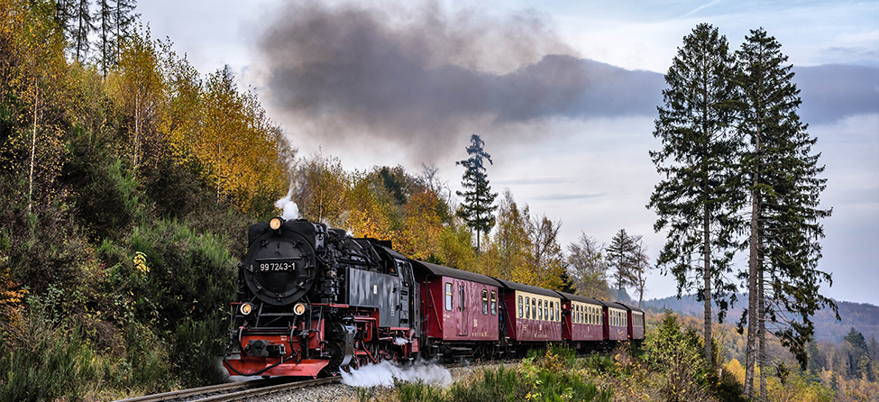
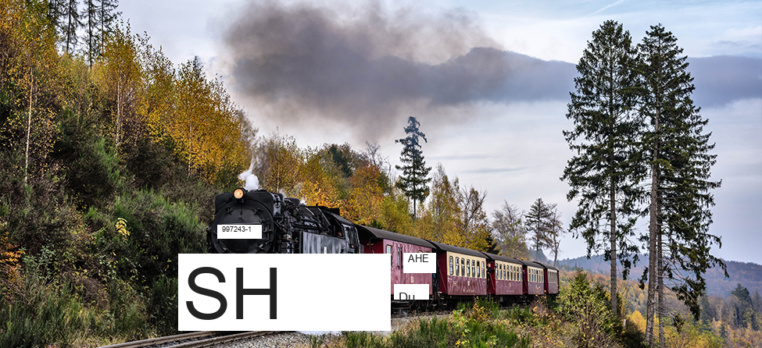

Mynd 12.1
Gufuvél notar orkuflutning með varma til að vinna vinnu. (Breytt verk eftir Gerald Friedrich, Pixabay)
Notes:
Smoke rises from the stack of a train travelling through the mountains

Slide 4
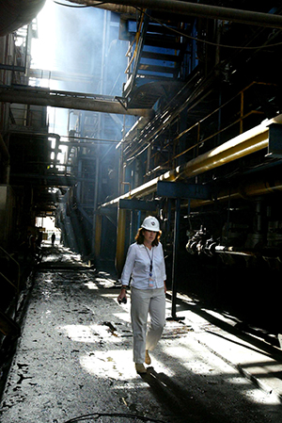

Mynd 12.2
Verkfræðingur fer í vettvangsheimsókn í orkuverið í Suður-Bagdad.
Notes:
A woman wearing a hardhat walks between steaming pipes.

Slide 5
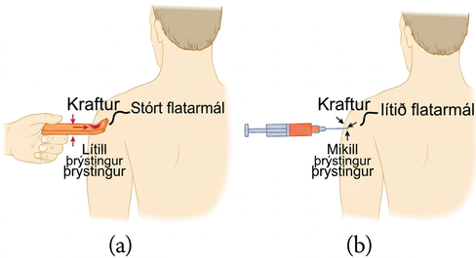
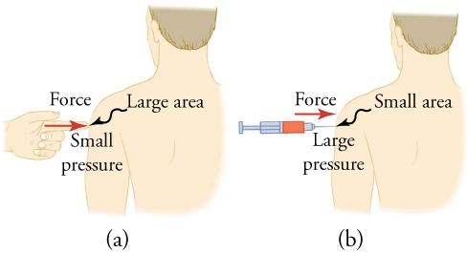
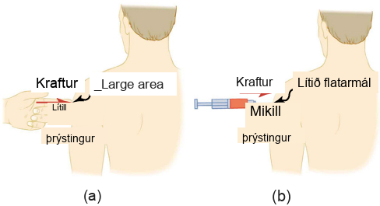
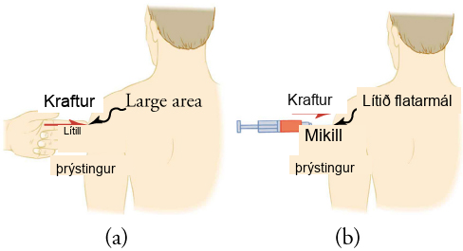
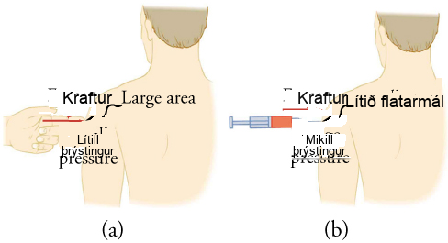
Mynd 12.3
(a) Þótt manneskjan sem potað er í með fingri gæti orðið pirruð, hefur krafturinn lítil varanleg áhrif. (b) Aftur á móti er sami kraftur, þegar honum er beitt á svæði á stærð við oddinn á nál, nægilega mikill til að rjúfa húðina.
Notes:
In part (a), a finger pokes a man’s arm. In part (b), a needle pokes a man’s arm with the same force but over a smaller area, resulting in greater pressure.

Slide 6
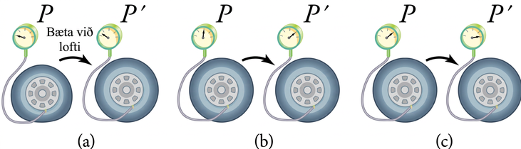
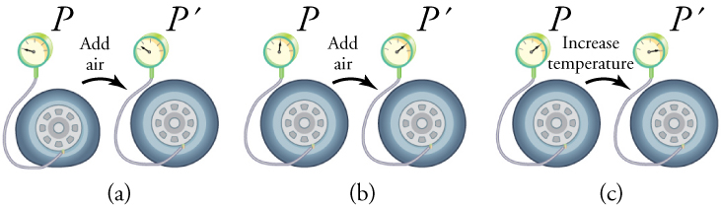
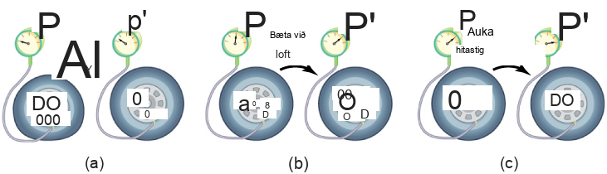
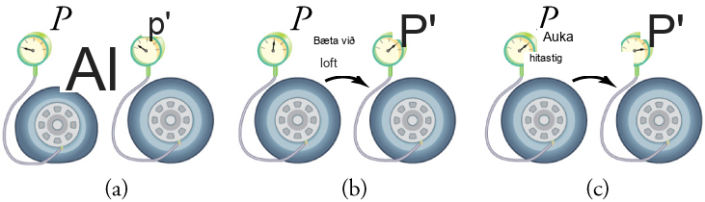
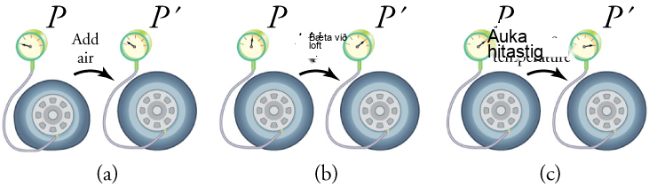
Mynd 12.4
(a) Þegar lofti er dælt í loftlaust dekk eykst rúmmál þess fyrst án þess að þrýstingur aukist mikið. (b) Þegar dekkið er fyllt að ákveðnu marki veita dekkjaveggirnir mótstöðu gegn frekari þenslu og þrýstingurinn eykst eftir því sem meira lofti er bætt við. (c) Þegar dekkið er að fullu uppblásið eykst þrýstingur þess með hitastigi.
Notes:
In part (a), air is added to a tire, measured using a pressure gauge, and the tire increases in volume. In part (b), more air is added but the volume remains the same, resulting in greater pressure as indicated by the gauge. In part (c), the volume remains nearly constant, so that an increase in temperature increases the pressure.

Slide 7
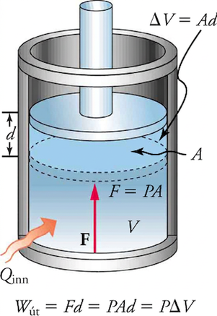

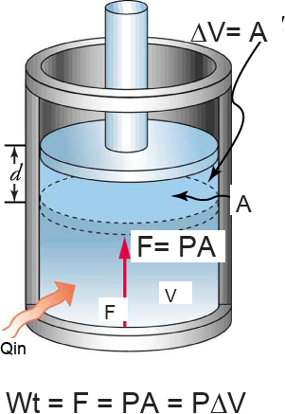
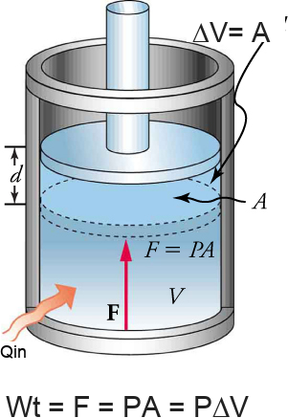
Mynd 12.5
Þensla gass krefst orkuflutnings til að halda þrýstingnum stöðugum. Þar sem þrýstingurinn er stöðugur er unnin vinna PΔV .
Notes:
A piston in an engine cylinder with cross-sectional area A moves up a distance d as energy is added, causing the volume to expand by Ad.

Slide 8
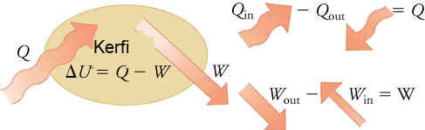
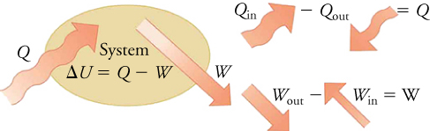
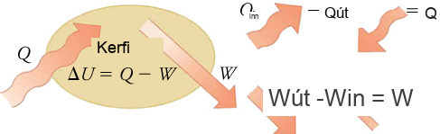
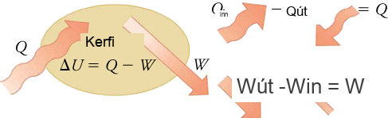
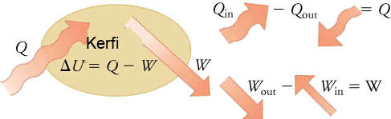
Mynd 12.6
Fyrsta lögmál varmafræðinnar er lögmálið um varðveislu orkunnar sett fram fyrir kerfi, þar sem varmi og vinna eru aðferðirnar til að flytja orku til og frá kerfi. Q táknar nettó varmaflutning — það er summa alls orkuflutnings með varma inn í og út úr kerfinu. Q er jákvætt fyrir nettó varmaflutning inn í kerfið. W_out er vinnan sem kerfið framkvæmir og W_in er vinnan sem framkvæmd er á kerfinu. W er heildarvinnan sem framkvæmd er á eða af kerfinu. W er jákvætt þegar meiri vinna er framkvæmd af kerfinu en á því. Breytingin á innri orku kerfisins, ΔU, tengist varma og vinnu samkvæmt fyrsta lögmáli varmafræðinnar: ΔU=Q−W.
Notes:
Q is shown adding energy to the system, while W causes energy to leave the system. For the system, the following equations are shown:

Slide 9
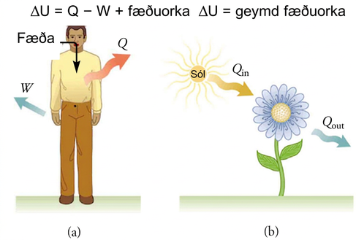
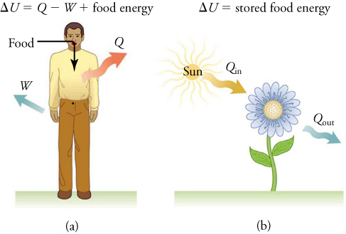
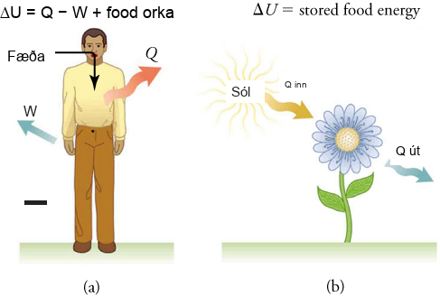

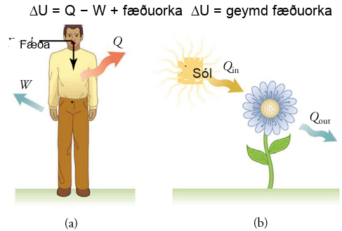
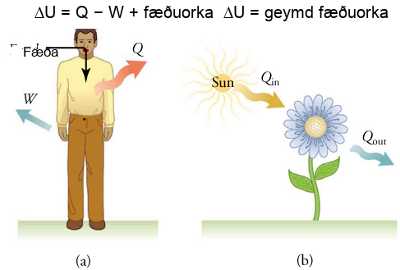



Mynd 12.7
(a) Fyrsta lögmál varmafræðinnar gildir um efnaskipti. Varmi sem flyst út úr líkamanum (Q) og vinna sem líkaminn framkvæmir (W) draga úr innri orku, en fæðuinntaka bætir hana upp. (Líta má á fæðuinntöku sem vinnu sem framkvæmd er á líkamanum.) (b) Plöntur breyta hluta af geislaorku sólarljóssins í geymda efnaorku, ferli sem kallast ljóstillífun.
Notes:
A man takes in energy from food, gives off heat, and does work in part (a). A flower absorbs heat from the Sun and gives off heat in part (b).

Slide 10
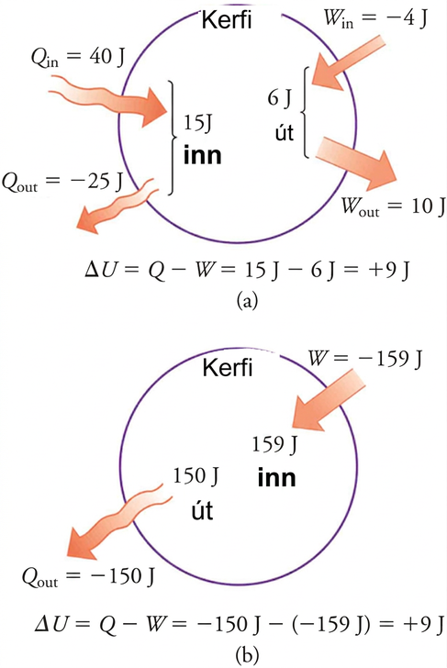
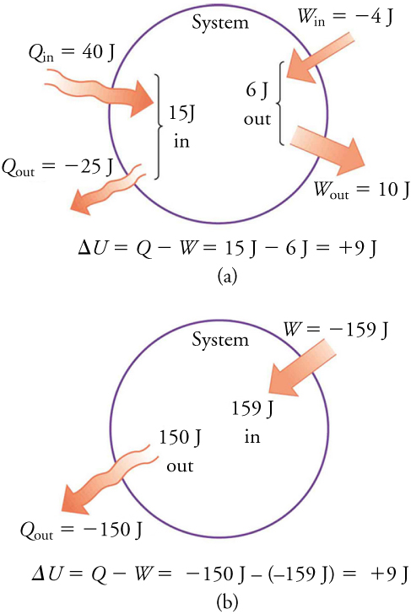
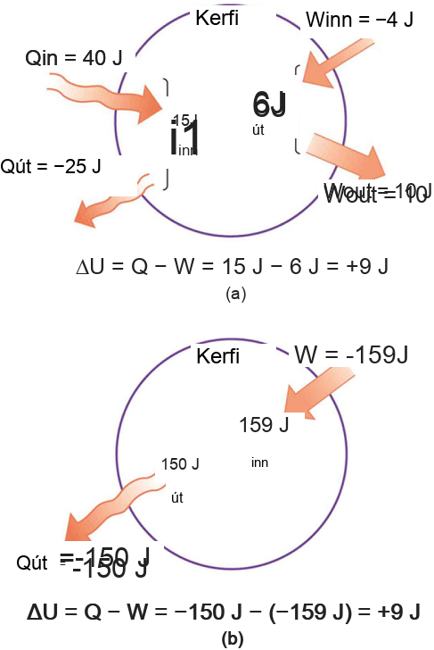
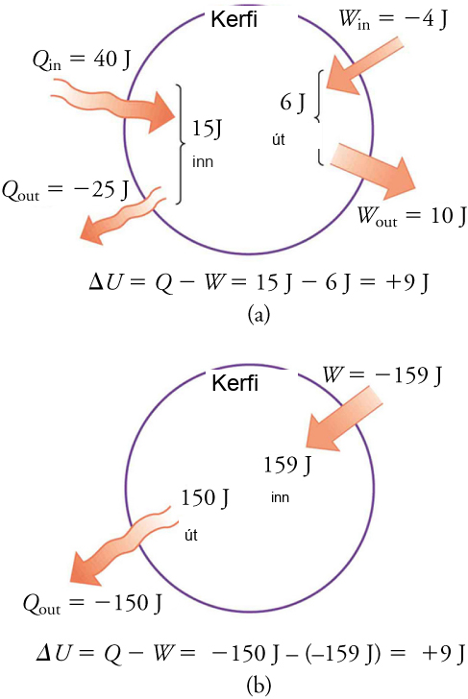
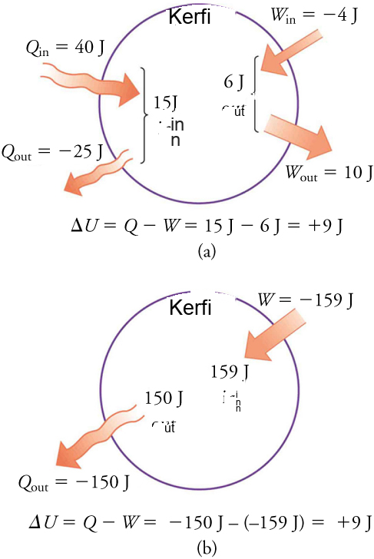
Mynd 12.8
Tvö mismunandi ferli valda sömu breytingu á kerfi. (a) Alls flytjast 15.00 J af varma inn í kerfið, á meðan vinna tekur alls 6.00 J út úr því. Breytingin á innri orku er ΔU = Q – W = 9.00 J. (b) Varmaflutningur fjarlægir 150.00 J úr kerfinu á meðan vinna bætir 159.00 J við það, sem veldur aukningu um 9.00 J á innri orku. Ef kerfið byrjar í sama ástandi í (a) og (b), mun það enda í sama lokaástandi í báðum tilvikum — lokaástand þess tengist innri orku, ekki hvernig þeirrar orku var aflað.
Notes:
Two different processes produce the same change in a system. (a) Heat transfers a total of 15.00 J into the system, while work takes out a total of 6.00 J. The change in internal energy is ΔU = Q - W = 9.00 J. (b) Heat removes 150.00 J from the system while work puts 159.00 J into it, producing an increase in internal energy of 9.00 J.

Slide 11
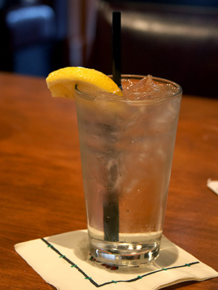

Mynd 12.9
Ísinn í þessum drykk bráðnar hægt. Að lokum munu efnisþættir vökvans ná varmajafnvægi, eins og annað lögmál varmafræðinnar segir fyrir um — það er að segja, eftir að varmi flytur orku frá hlýrri vökvanum til kaldari íssins. (Jon Sullivan, PDPhoto.org)
Notes:
Ice water in a glass with a straw and lemon wedge.

Slide 12
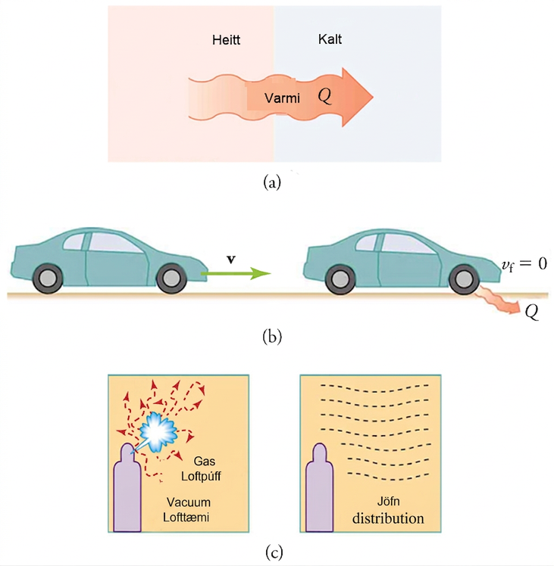
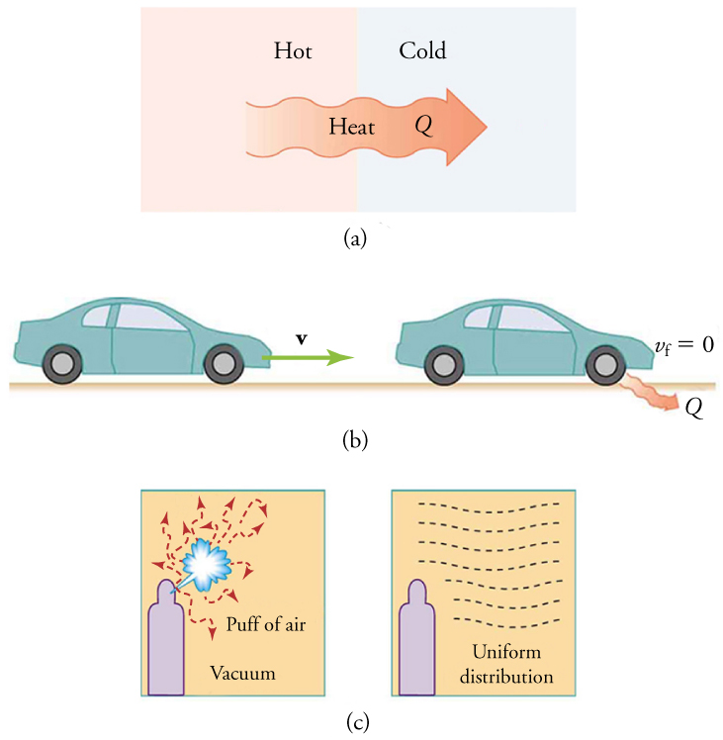
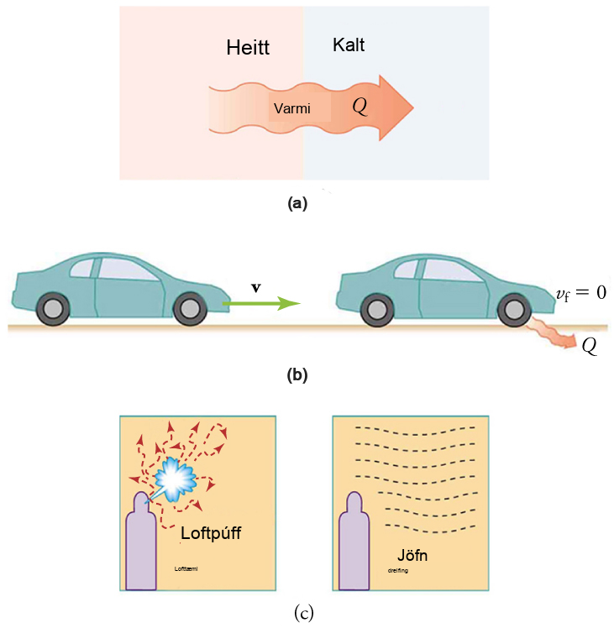

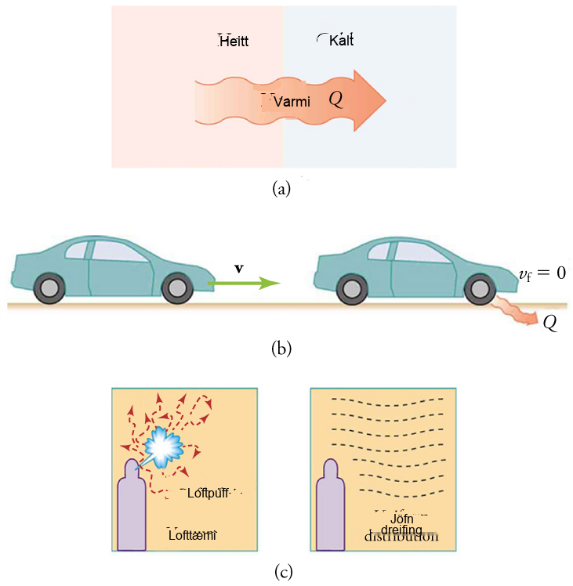
Mynd 12.10
Dæmi um einstefnuferli í náttúrunni. (a) Varmaflutningur á sér stað sjálfkrafa frá heitu til kalds, en ekki frá köldu til heits. (b) Hemlar þessa bíls breyta hreyfiorku hans til að auka innri orku sína (hitastig) og varmi flytur þessa orku til umhverfisins. Öfugt ferli er ómögulegt. (c) Gasið sem sleppt er inn í þetta lofttæmda hólf þenst hratt út og fyllir hvern hluta hólfsins jafnt. Slembihreyfingar gassameindanna koma í veg fyrir að þær snúi allar aftur í hornið.
Notes:
In part (a), heat travels from a hotter box to a cooler box. In part (b), a car brakes and releases some heat to the environment. In part (c), a spray bottle releases a puff of air into a vacuum, where the molecules become evenly distributed.

Slide 13
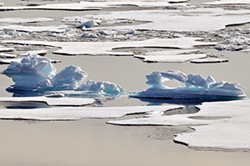

Mynd 12.11
Þessir ísjakar bráðna yfir sumarið á norðurslóðum. Sumir þeirra frjósa aftur á veturna, en annað lögmál varmafræðinnar segir fyrir um að það væri afar ólíklegt að vatnssameindirnar í þessum tilteknu jökum mynduðu aftur þá einkennandi krókódílsmynd sem þeir höfðu þegar þessi mynd var tekin sumarið 2009. (Patrick Kelley, U.S. Coast Guard, U.S. Geological Survey)
Notes:
Ice frozen in the shape of an alligator pokes through the surface of the water.

Slide 14
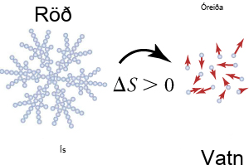
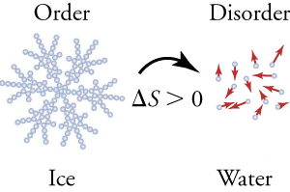
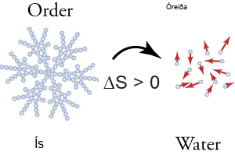
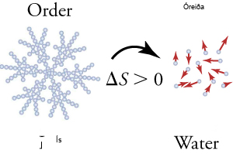

Mynd 12.12
Þegar ís bráðnar verður hann óreiðukenndari og minna skipulagður. Kerfisbundinni uppröðun sameinda í kristalbyggingu er skipt út fyrir slembnari og óreglulegri hreyfingu sameinda án fastra staðsetninga eða stefnu. Óreiða hans eykst vegna þess að varmi flyst inn í hann. Óreiða er mælikvarði á óreglu.
Notes:
Ice is shown side-by-side with water. Ice has more structure, and water has more disorder. Water molecules are traveling in random directions, and the change in entropy is positive as melting occurs.

Slide 15
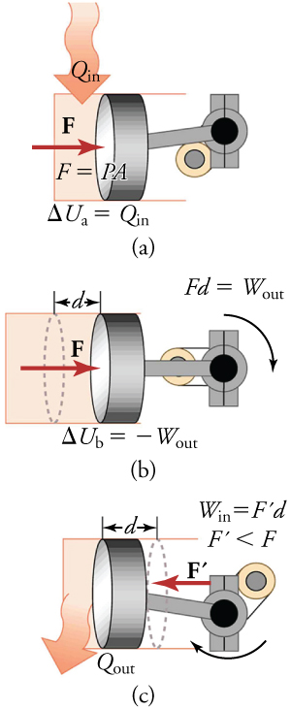

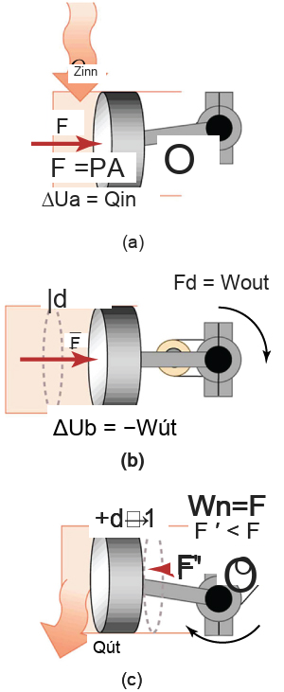
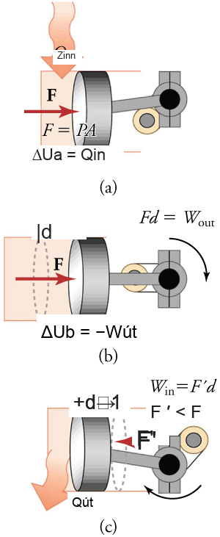
Mynd 12.13
(a) Varmaflutningur til gassins í strokknum eykur innri orku gassins, sem skapar hærri þrýsting og hitastig. (b) Krafturinn sem verkar á hreyfanlega strokkinn vinnur vinnu þegar gasið þenst út. Þrýstingur og hitastig gassins lækka við útþensluna, sem gefur til kynna að innri orka gassins hafi minnkað þegar það vinnur vinnu. (c) Varmaflutningur orku til umhverfisins lækkar þrýstinginn í gasinu enn frekar, þannig að stimpillinn á auðveldara með að snúa aftur í upphafsstöðu sína.
Notes:
In part (a), heat transfers energy into the gas in a cylinder. In part (b), force pushes the cylinder. In part (c), heat transfers energy out to the environment.

Slide 16
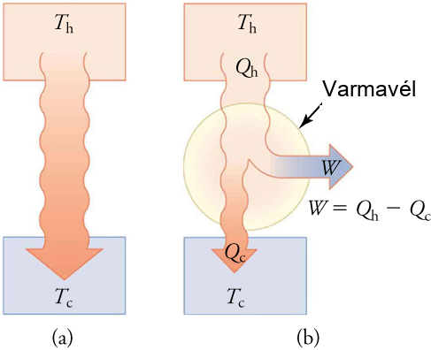
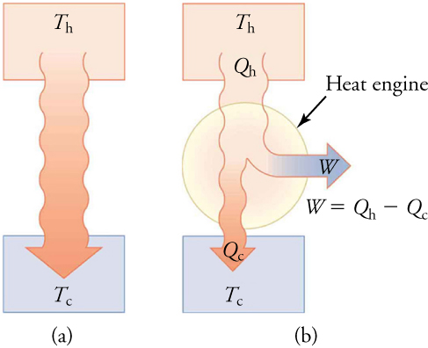
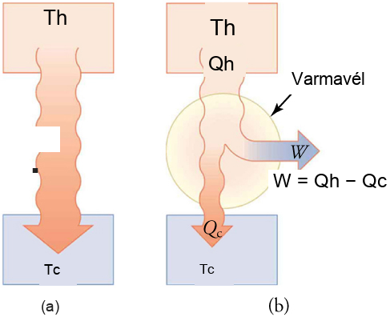
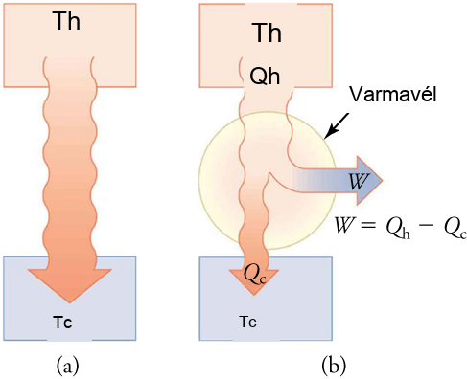

Mynd 12.14
(a) Varmi flytur orku sjálfkrafa frá heitum hlut til kalds, sem er í samræmi við annað lögmál varmafræðinnar. (b) Varmavél, sem hér er táknuð með hring, notar hluta af orkunni sem flutt er með varma til að vinna vinnu. Heitu og köldu hlutirnir eru kallaðir heit og köld varmageymslur. Qh er varminn út úr heitu varmageymslunni, W er vinnan sem skilað er og Qc er ónotaði varminn inn í köldu varmageymsluna.
Notes:
In part (a), heat transfers energy from the hot reservoir to the cold reservoir. In part (b), work is produced as this heat transfers energy from the hot to the cold reservoir. The amount of work generated is Qh – Qc.

Slide 17
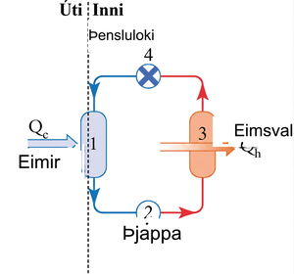
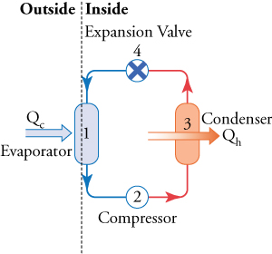



Mynd 12.15
Einföld varmadæla hefur fjóra grunnhluta: (1) eimi, (2) þjöppu, (3) eimsvala og (4) þensluloka. Í hitunarham flyst varminn Q c til vinnumiðilsins í eiminum (1) frá kaldara útiloftinu og breytir honum í gas. Rafdrifna þjappan (2) eykur hitastig og þrýsting gassins og þrýstir því inn í vafninga eimsvalans (3) inni í rýminu sem hitað er. Þar sem hitastig gassins er hærra en hitastigið í herberginu, flytur varmi orku frá gasinu til herbergisins þegar gasið þéttist í vökva. Vinnumiðillinn kólnar síðan þegar hann flæðir aftur í gegnum þensluloka (4) til vafninga eimisins utandyra.
Notes:
A complete cycle from evaporator to compressor to condenser to expansion valve is shown. Qc is transferred to the evaporator from outdoors, and the condenser releases Qh indoors.

Slide 18



Mynd 12.16
Varmadælur, loftkælingar og ísskápar eru varmahreyflar sem starfa öfugt. Nánast hvert heimili er með ísskáp. Flestir gera sér ekki grein fyrir því að þeir deila einnig heimili sínu með varmadælu.
Þetta OpenStax viðbótarefni er © Rice University undir CC BY-NC-SA 4.0 alþjóðlegu leyfi; það má afrita eða breyta því eingöngu í óviðskiptalegum tilgangi, en eigna verður OpenStax og Rice University og taka skal fram allar breytingar. Öllum aðlögunum skal deila undir sams konar leyfi.
Notes:
In a refrigerator, there is heat transfer (Qc) into the system from a cold reservoir, and heat transfer (Qh) out of the system into a hot reservoir, caused by work (W) done on the system.

